Slide 1
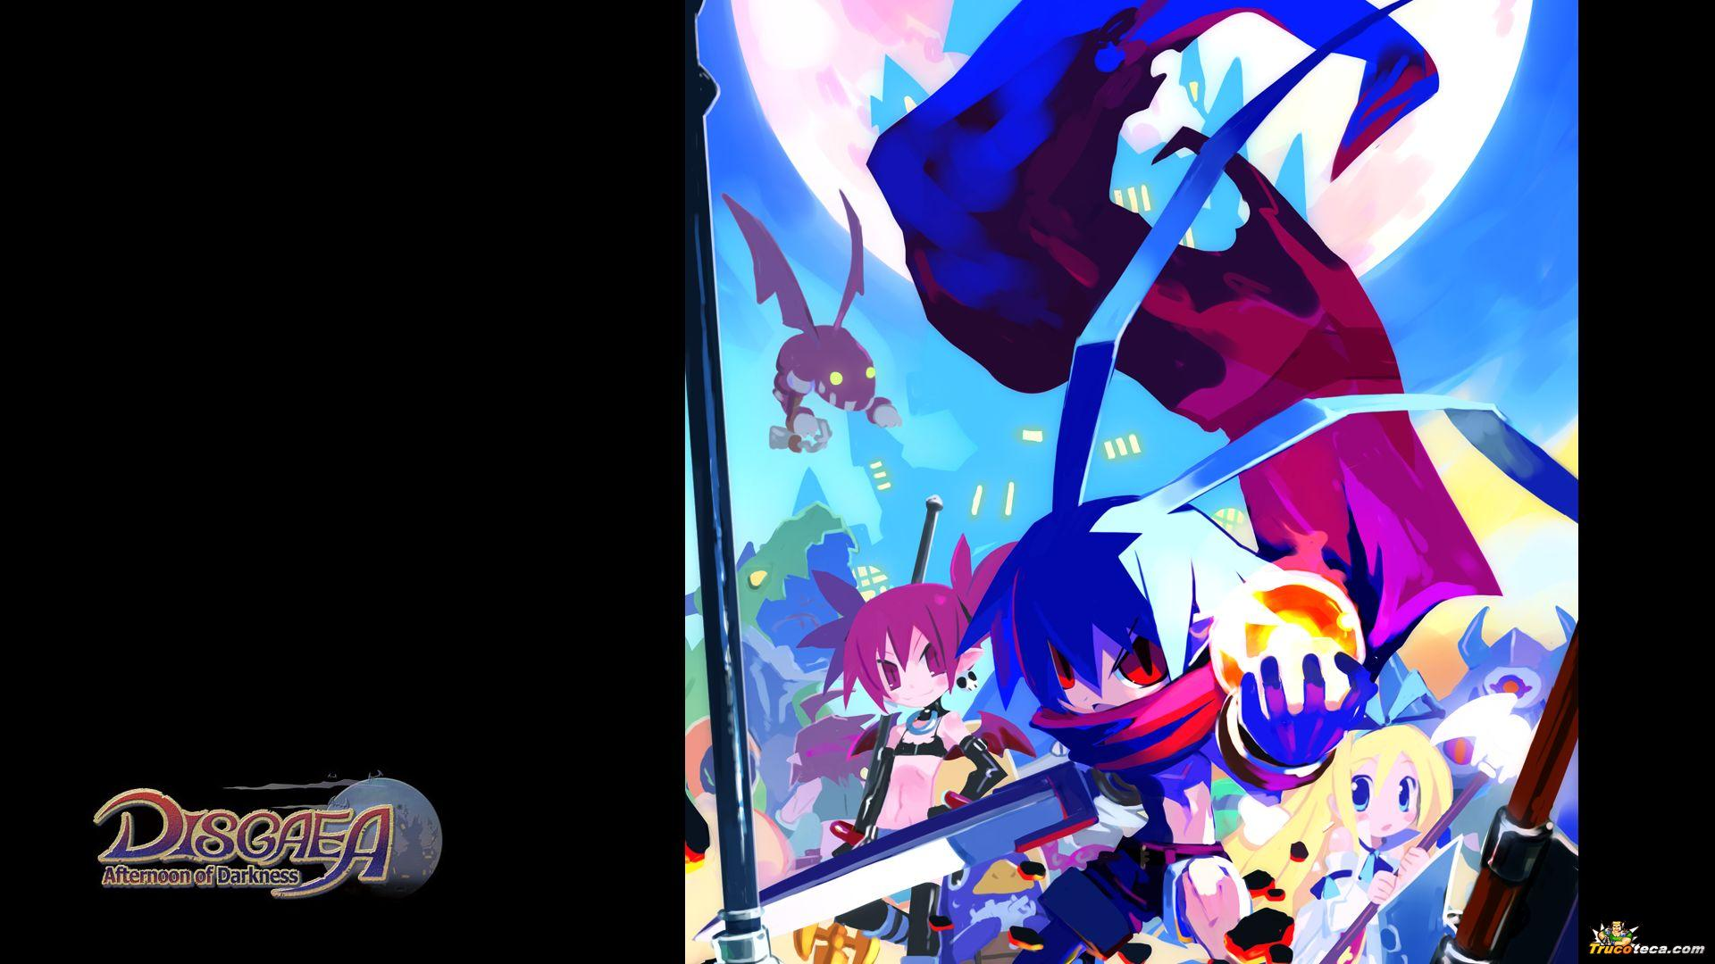
Team 아이고메트릭
Team project 기획서
Disgaea

Slide 2

INDEX
Game features
Game system
Team member
Structure map

Slide 3
Game features
- 턴제 방식의 전략 RPG 게임
- 다수 대 다수 방식의 전투
- 전략성을 더하는 특수능력 타일

Slide 4
Game system
아이소메트릭 방식의 타일맵
맵툴을 이용한 맵생성 기능
지오페널을 이용한 타일 능력치 부여
a*를 이용한 이동과 적의 인공지능
마을에서의 장비 구입과 회복

Slide 5
Team member
권영수 : 맵툴, 맵 , a*
김병묵 : 캐릭터 (player , enemy) , a*
조현재 : UI , 배틀씬 , 플레이어 오더
노승주 : 카메라
이진석 : 인벤토리 , 상점 , 스테이터스창
김민주 : 메뉴씬 , 씬관리 , 데이터베이스

Slide 6
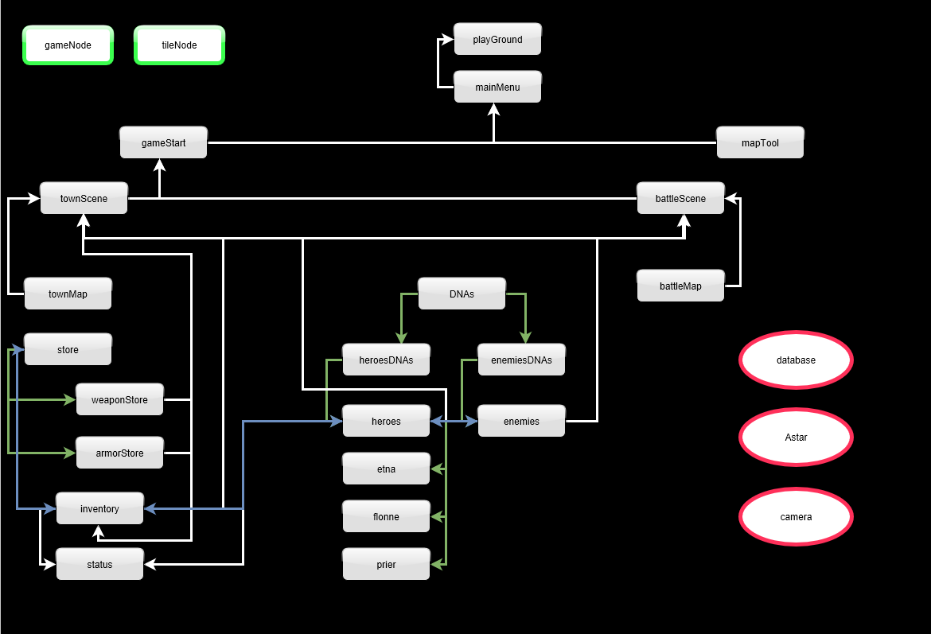
Structure map

